Slide 1
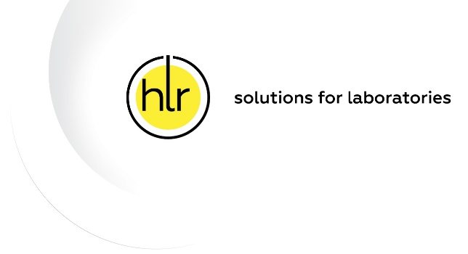
Презентация автоматического анализатора электролитов SmartLyte
NAME
Position
DATE & PLACE

Slide 2
Анализ электролитов
Электролиты – это минеральные соединения, которые способны проводить электрический заряд. Находясь в тканях и крови в виде растворов солей, они помогают перемещению питательных веществ в клетки и выводу продуктов обмена веществ из клеток, поддерживают в них водный баланс и необходимый уровень кислотности.
Электролиты – это минеральные соединения, обладающие электрическим зарядом. Они находятся в тканях организма и в крови в виде растворов солей. Электролиты способствуют продвижению в клетки организма питательных веществ и выводу из них продуктов обмена, поддержанию водного баланса клеток и стабилизации кислотности (рН).
Основные электролиты в организме человека: натрий (Na+), калий (K+) и хлор (Cl-).
Notes:
Dear Partners and Clients!
After its 20th Anniversary “Himlaborreaktiv” has stepped forward to the next level of development. We're celebrating the New Year of 2016 energized by new resources and, as usual, with the glance of new approaches.
High expertise in any field definitely includes innovative mind and progressive vision. Offering equipment for labs, we always deliver up-to-date technologies to develop your business. We involve the best vendors from all over the world, responding to any request of yours and keeping ourselves up to the level in your field.
The progressive mind has a real impact on the brand identity. That's why “TOV “Himlaborreaktiv” launched re-branding. And we will start with a new name - HLR from Jan 1, 2016.
The refreshed style expresses our unquenchable urge to deliver optimal solutions to any industry just in time and make it easy for our clients.
Therefore, if you need the best guaranteed result in your field you should just “press the HLR button”. And we will keep on being the true image of the company as the best recommended choice within the field.
Sincerely yours,
HLR team

Slide 3
Для чего используется исследование?
Как составная часть общего медицинского осмотра или в качестве самостоятельного исследования при тесте на метаболиты.
Для скрининга электролитов и исследования кислотно-щелочного дисбаланса.
Для контроля за эффективностью лечения дисбаланса, влияющего на функционирование определенных органов.
Notes:
Dear Partners and Clients!
After its 20th Anniversary “Himlaborreaktiv” has stepped forward to the next level of development. We're celebrating the New Year of 2016 energized by new resources and, as usual, with the glance of new approaches.
High expertise in any field definitely includes innovative mind and progressive vision. Offering equipment for labs, we always deliver up-to-date technologies to develop your business. We involve the best vendors from all over the world, responding to any request of yours and keeping ourselves up to the level in your field.
The progressive mind has a real impact on the brand identity. That's why “TOV “Himlaborreaktiv” launched re-branding. And we will start with a new name - HLR from Jan 1, 2016.
The refreshed style expresses our unquenchable urge to deliver optimal solutions to any industry just in time and make it easy for our clients.
Therefore, if you need the best guaranteed result in your field you should just “press the HLR button”. And we will keep on being the true image of the company as the best recommended choice within the field.
Sincerely yours,
HLR team

Slide 4
Когда назначается исследование?
При диагностике заболевания с такими симптомами, как отек, тошнота, слабость, помутнение сознания, сердечная аритмия.
При обследовании пациентов, страдающих острыми и хроническими болезнями.
При необходимости контроля за эффективностью лечения гипертонии, сердечной недостаточности, болезней печени и почек.
При низком уровне одного из электролитов, например натрия или калия, в дальнейшем назначают повторный тест для наблюдения за динамикой дисбаланса до тех пор, пока не восстановится нормальный уровень этого электролита.
Notes:
Dear Partners and Clients!
After its 20th Anniversary “Himlaborreaktiv” has stepped forward to the next level of development. We're celebrating the New Year of 2016 energized by new resources and, as usual, with the glance of new approaches.
High expertise in any field definitely includes innovative mind and progressive vision. Offering equipment for labs, we always deliver up-to-date technologies to develop your business. We involve the best vendors from all over the world, responding to any request of yours and keeping ourselves up to the level in your field.
The progressive mind has a real impact on the brand identity. That's why “TOV “Himlaborreaktiv” launched re-branding. And we will start with a new name - HLR from Jan 1, 2016.
The refreshed style expresses our unquenchable urge to deliver optimal solutions to any industry just in time and make it easy for our clients.
Therefore, if you need the best guaranteed result in your field you should just “press the HLR button”. And we will keep on being the true image of the company as the best recommended choice within the field.
Sincerely yours,
HLR team

Slide 5
Что означают результаты?
Электролит Референсные значения
Калий 3,5 - 5,1 ммоль/л
Натрий 136 - 145 ммоль/л
Хлор 98 - 107 ммоль/л
Уровни калия, натрия и хлора зависят от их потребления с пищей, от содержания воды в организме и количества электролитов, выводимого почками. Кроме того, на него влияют натрийуретические белки, способствующие выведению натрия почками, а также гормон альдостерон, который поддерживает на постоянном уровне концентрацию натрия и увеличивает потерю организмом калия.
Среди всех электролитов наиболее важными показателями для человека являются уровни калия и натрия. При нарушении функционирования почек организм иногда может удерживать избыточное количество жидкости для разбавления натрия и хлоридов таким образом, что их концентрация падает ниже нормы.
Notes:
Dear Partners and Clients!
After its 20th Anniversary “Himlaborreaktiv” has stepped forward to the next level of development. We're celebrating the New Year of 2016 energized by new resources and, as usual, with the glance of new approaches.
High expertise in any field definitely includes innovative mind and progressive vision. Offering equipment for labs, we always deliver up-to-date technologies to develop your business. We involve the best vendors from all over the world, responding to any request of yours and keeping ourselves up to the level in your field.
The progressive mind has a real impact on the brand identity. That's why “TOV “Himlaborreaktiv” launched re-branding. And we will start with a new name - HLR from Jan 1, 2016.
The refreshed style expresses our unquenchable urge to deliver optimal solutions to any industry just in time and make it easy for our clients.
Therefore, if you need the best guaranteed result in your field you should just “press the HLR button”. And we will keep on being the true image of the company as the best recommended choice within the field.
Sincerely yours,
HLR team

Slide 6
Анализаторы электролитов
Анализаторы газов крови и электролитов набирают популярность в качестве самых универсальных диагностических приборов в мире. Анализатор газов крови измеряет парциальное давление кислорода в организме пациента, в то время как анализатор электролитов измеряет концентрации жизненно важных элементов, таких как натрий, калий, кальций и другие. Результаты полученные с помощью анализаторов газов крови и электролитов, в сочетании с другими тестами помогают в точной диагностике различных хронических заболеваний, таких как астма, хроническая обструктивная болезнь легких (ХОБЛ), почечная недостаточность, сердечная недостаточность, неконтролируемый сахарный диабет, тяжелые инфекции и при передозировка препаратов. Анализаторы газов крови и электролитов быстро эволюционируют от устройств настольного типа, измеряющих только один параметр к компактным приборам, позволяющим производить полипараметральные измерения. Эти устройства широко используются в отделениях интенсивной терапии и неотложной медицинской помощи.
Notes:
Dear Partners and Clients!
After its 20th Anniversary “Himlaborreaktiv” has stepped forward to the next level of development. We're celebrating the New Year of 2016 energized by new resources and, as usual, with the glance of new approaches.
High expertise in any field definitely includes innovative mind and progressive vision. Offering equipment for labs, we always deliver up-to-date technologies to develop your business. We involve the best vendors from all over the world, responding to any request of yours and keeping ourselves up to the level in your field.
The progressive mind has a real impact on the brand identity. That's why “TOV “Himlaborreaktiv” launched re-branding. And we will start with a new name - HLR from Jan 1, 2016.
The refreshed style expresses our unquenchable urge to deliver optimal solutions to any industry just in time and make it easy for our clients.
Therefore, if you need the best guaranteed result in your field you should just “press the HLR button”. And we will keep on being the true image of the company as the best recommended choice within the field.
Sincerely yours,
HLR team

Slide 7
О компании DIAMOND DIAGNOSTICS
Компания Diamond Diagnostics Inc. работает на медицинском рынке США более 10 лет и главным образом специализируется на восстановлении клинической лабораторной техники. Имеет также и собственное производство. Компания производит компактные анализаторы электролитов кассетного типа в нескольких исполнениях с собственным товарным знаком и разнообразные химические реактивы и вспомогательные растворы (контрольные материалы, калибраторы и системные растворы) для анализаторов своего производства и тест-систем других производителей. Производственный процесс как восстановленного, так и нового оборудования и реактивов сертифицирован в соответствии с международными стандартами (ISO 9001:2000 и ISO 13485:2003). Вся продукция одобрена FDA и имеет CE сертификацию.
Компания активно расширяет границы своего рынка и сегодня имеет торговых представителей в Китае, Германии, Франции, дополнительное производство в Венгрии и успешно работает во многих других странах, включая страны СНГ.
Notes:
Dear Partners and Clients!
After its 20th Anniversary “Himlaborreaktiv” has stepped forward to the next level of development. We're celebrating the New Year of 2016 energized by new resources and, as usual, with the glance of new approaches.
High expertise in any field definitely includes innovative mind and progressive vision. Offering equipment for labs, we always deliver up-to-date technologies to develop your business. We involve the best vendors from all over the world, responding to any request of yours and keeping ourselves up to the level in your field.
The progressive mind has a real impact on the brand identity. That's why “TOV “Himlaborreaktiv” launched re-branding. And we will start with a new name - HLR from Jan 1, 2016.
The refreshed style expresses our unquenchable urge to deliver optimal solutions to any industry just in time and make it easy for our clients.
Therefore, if you need the best guaranteed result in your field you should just “press the HLR button”. And we will keep on being the true image of the company as the best recommended choice within the field.
Sincerely yours,
HLR team

Slide 8
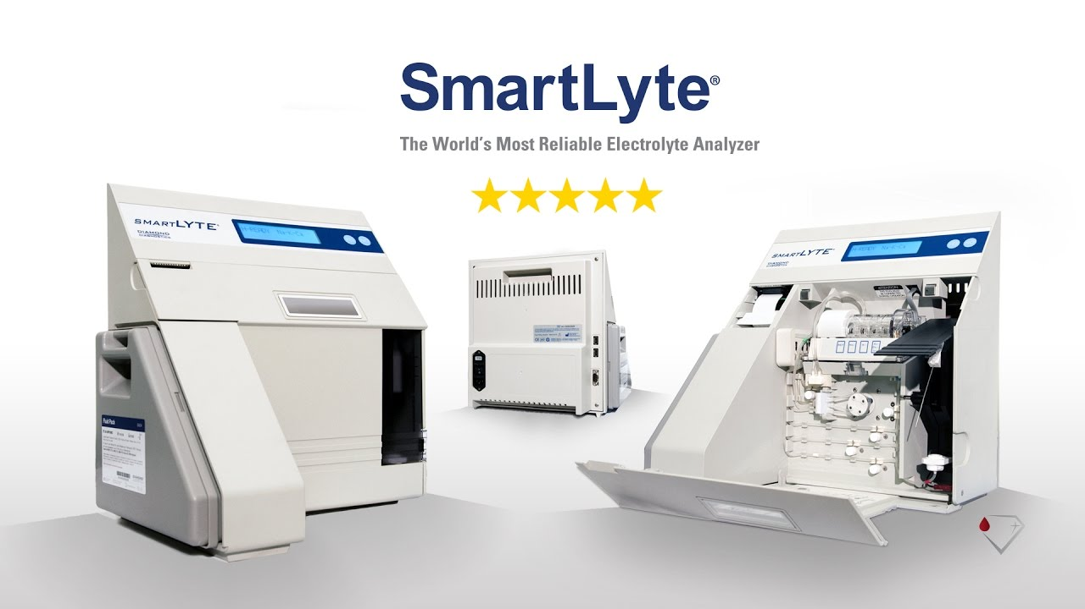
Анализатор электролитов
Notes:
Dear Partners and Clients!
After its 20th Anniversary “Himlaborreaktiv” has stepped forward to the next level of development. We're celebrating the New Year of 2016 energized by new resources and, as usual, with the glance of new approaches.
High expertise in any field definitely includes innovative mind and progressive vision. Offering equipment for labs, we always deliver up-to-date technologies to develop your business. We involve the best vendors from all over the world, responding to any request of yours and keeping ourselves up to the level in your field.
The progressive mind has a real impact on the brand identity. That's why “TOV “Himlaborreaktiv” launched re-branding. And we will start with a new name - HLR from Jan 1, 2016.
The refreshed style expresses our unquenchable urge to deliver optimal solutions to any industry just in time and make it easy for our clients.
Therefore, if you need the best guaranteed result in your field you should just “press the HLR button”. And we will keep on being the true image of the company as the best recommended choice within the field.
Sincerely yours,
HLR team

Slide 9
Технические характеристики
Анализируемые образцы
Цельная кровь, сыворотка, плазма, моча
Объем образца
95 мкл
Диапазон измерения
Кровь: Na+ 40-200 ммоль/л
K+ 1,7-15 ммоль/л
Cl- 50-200 ммоль/л
Ca+ 0,3-5,0 ммоль/л
Li+ 0,2-5,5 ммоль/л
Моча: Na+ 3-300 ммоль/л
K+ 5-120* ммоль/л
Cl- 15-300 ммоль/л
Точность отображения результата
Na+: 1 ммоль/л или 0,1 ммоль/л
K+: 0,1 ммоль/л или 0,01 ммоль/л
Cl-: 1 ммоль/л или 0,1 ммоль/л
iCa2: 0,01 ммоль/л или 0,001 ммоль/л
Li+: 0,01 ммоль/л или 0,001 ммоль/л
Время анализа
60 сек без печати результатов (60 в час)
80 сек с печатью результатов (45 в час)
Хранение результатов
Контроль качества: 3 уровня 35 дней
Расчет среднего, SD, CV
Калибровка
по 2-м точкам каждые 4 часа
по 1-й точке при каждом измерении
Использование анализатора электролитов Smartlyte в ветеринарии
Возможность анализа образцов, взятых у: кошек, собак, коров, лошадей, свиней, овец и др.
Вывод данных
16х2 алфавитно-цифровой дисплей
Принтер (ширина печати 16 знаков)
RS 232 серийный порт
Требования к окружающей среде
Температура в помещении - от + 15 до +32°С
Влажность - <85%
Требования к источнику питания
100-240 В, ~50/60 Гц; 1,6 А максимум, 50 Ватт максимум
Размеры анализатора электролитов SmartLyte
33,5 х 31,5 х 29,5 см; вес 6 кг
Notes:
Dear Partners and Clients!
After its 20th Anniversary “Himlaborreaktiv” has stepped forward to the next level of development. We're celebrating the New Year of 2016 energized by new resources and, as usual, with the glance of new approaches.
High expertise in any field definitely includes innovative mind and progressive vision. Offering equipment for labs, we always deliver up-to-date technologies to develop your business. We involve the best vendors from all over the world, responding to any request of yours and keeping ourselves up to the level in your field.
The progressive mind has a real impact on the brand identity. That's why “TOV “Himlaborreaktiv” launched re-branding. And we will start with a new name - HLR from Jan 1, 2016.
The refreshed style expresses our unquenchable urge to deliver optimal solutions to any industry just in time and make it easy for our clients.
Therefore, if you need the best guaranteed result in your field you should just “press the HLR button”. And we will keep on being the true image of the company as the best recommended choice within the field.
Sincerely yours,
HLR team

